Slide 1
INTERNATIONAL COOPERATION in ASSISTIVE TECHNOLOGY
Presented at
Jan Engelen’s celebration of age
by
Thijs Soede

Slide 2
Technology for persons with an Handicap
Innovate for Problem Solving and making live better
ZUYD University, Heerlen, NL
Notes:
Innovatie is veel en veel meer, zoals ik het definieer, dan alleen productontwikkeling; het is ook zorgen dat het product op de markt komt en gekocht wordt overal waar het nodig is. Dta betekent dus dat vooraf aan de productontwikkeling veel research uitgevoerd moet worden als men onzeker is over de markt. Heeft men veel ervaring en de vraag naar een product al regelmatig gehoord, kan het sneller

Slide 3
Participation in society as anybody else
Needs of people
Products
Markets
Buyers / consumers / users
“Can’t do without”
“Me too...”
ZUYD University, Heerlen, NL
Notes:
Producten die dwingend noodzakelijk zijn om te kunnen functioneren én producten die comfort en aanzien verschaffen dan wel gewoon leuk zijn om het leven extra kleur te geven.

Slide 4
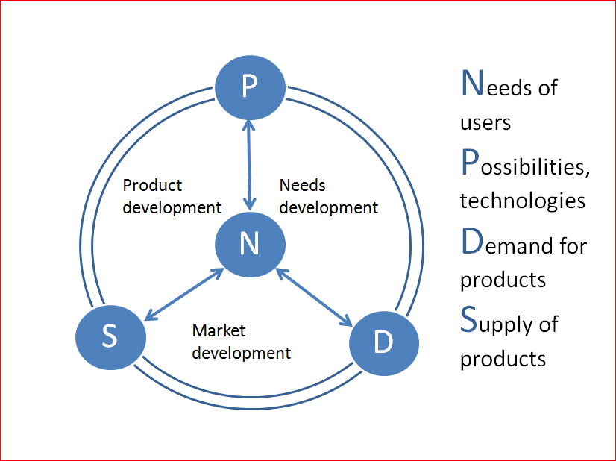
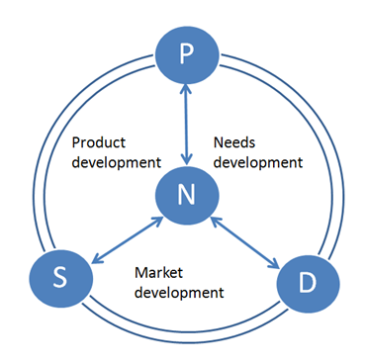
The wheel must keep rolling..... Needs , Products, Markets
ZUYD University, Heerlen, NL
Notes:
The hulpmiddelen markt is een gewoon een markt, maar ze is erg versnipperd en lastig te internationaliseren.
De kern van de zaak zijn de behoeften van de klanten, maar daarnaast de mogelijkheden van de technologie in de breedste zin van het woord. Verder moet er een vraag naar de producten zijn en een aanbod van prodcuten zodat direct geleverd kan worden.
Het is niet vanzelfspreken dat een behoefte aan een product ook een vraag zal opleveren !!!

Slide 5
Buyers
Social security
Health insurance
Private / Personal budget
Self
Mom and Dad
Son and Daughter
What are the needs and future needs ???
International Needs Research
ZUYD University, Heerlen, NL
Notes:
Maatschappelijke ontwikkelingen gaan zo snel dat mensen met hun handicaps vrijwel altijd te laat zijn met het aangeven van hun wensen. Een blind

Slide 6
Markets
Size: export/import, be and act PRO-EUROPE !!!!
Transparency in service delivery
Information on Where, What and How and Howmuch
User based Product standards (Intern’l),
International Service delivery Protocols
ZUYD University, Heerlen, NL
Notes:
Om een markt van betekenis te oontwikkelen zal je een international markt moeten ontwikkelen. In de hulpmiddelindustrie is het lastig vanwege de complexe systemen van levering aan de clienten; er zijn gevallen dat het verwerven van een international markt het best gaat door een bedrijf dat in de deelmarkt in een nader land opereert gewoon te kopen zo koop je kennis en netwerk in het betreffende land.
Met de mogelijkheden om nu ook over de europese grenzen te gaan als consument is informatie over producten naar alle europese landen van het hoogste belang geworden.

Slide 7
Product and Service development
Creativity
New technologies and foresee and anticipate new barriers
Solve expensive testing and evaluation problems.
New products, not easy
International Research in new technology
ZUYD University, Heerlen, NL
Notes:
Product ontwikkeling vereist breed onderzoek en moet anticiperen op wat internationaal aanwezig is en zal komen aan nieuwe technologie en veranderingen in zorgstelsels. Nog altijd is het testen en kosten-effectiviteits onderzoek erg duur, maar erger is dat het lang duurt en niet zonder mee toepasbaar is in andere zorgstelsels.

Slide 8
Major important initiatives and projects, a few
COST219
20 years of cooperation of research groups in ICT accessibility science.
AAATE
Multidiciplinary R&D association since 1995
EASTIN
Information coordination on AT in Europe
STAND4ALL / USEM
Standards for better markets and products with users developed
ZUYD University, Heerlen, NL
Notes:
Als we dan een heel grote stappen het probleema van de innovatie ini het hulpmiddelen domein hebben besproken en de wensen hebben kenbaar gemaakt dan rest nog het noemen van belangrijke organisaties projecten en initiatieven: het zijn er veel maar in het kader van deze dag zijn er een paar bij uitstel te noemen omdat we onze Jan Engelen daar frequent mochten ontmoeten.
COST heeft met eigenlijk heel weinig geld wetenschappers bij elkaar gehouden die elkaar informeerden en ook met hun conferenties en informatie materiaal grote invloed hebben uitgeoefend. Achter elk lid van de COST werkgroep zat een institutie en een vertegenwoordiging van een europese lidstaat.
De AAATE heeft zich ontwikkeld als een breed en breder in scope dan de COST groep, platform waar actieve onderzoekers waaronder nu erg veel jongere researchers en vertegenwoordigers uit China, Japan en USA en Canada intensief discussieeren. Ik ben er wel trots op dat ik daar ook expliciet aan mee heb kunnen werken.
De informatie over hulpmiddelen is een erg lang traject van ontwikkeling geweest, met veel Europees geld nu eindelijk in een fase gekomen dat brede en soepele beschikbaarheid gerealiseerd is. Er ontbreken landen en dat is jammer en dat is een gebrek aan visie in die landen: ernstig voor hun Hulpmiddelen markt.
Waar de AAATE vooral, maar ook EASTIN continuiteit hebben en nastreven zijn er ook acties die een projectkarakter hebben maar een groot eindoel nastreven en dan noemen we standaardisatie dat een essentiele rol zal gaan spelen in het aankoopbeleid van producten door de overheid die aan normen van toegankelijkheid; project USEM em STAND4ALL hebben de weg geeffend dat deregelijke normen goed met medeweten en meewerken van mensen met beperkingen worden ontwikkeld.

Slide 9
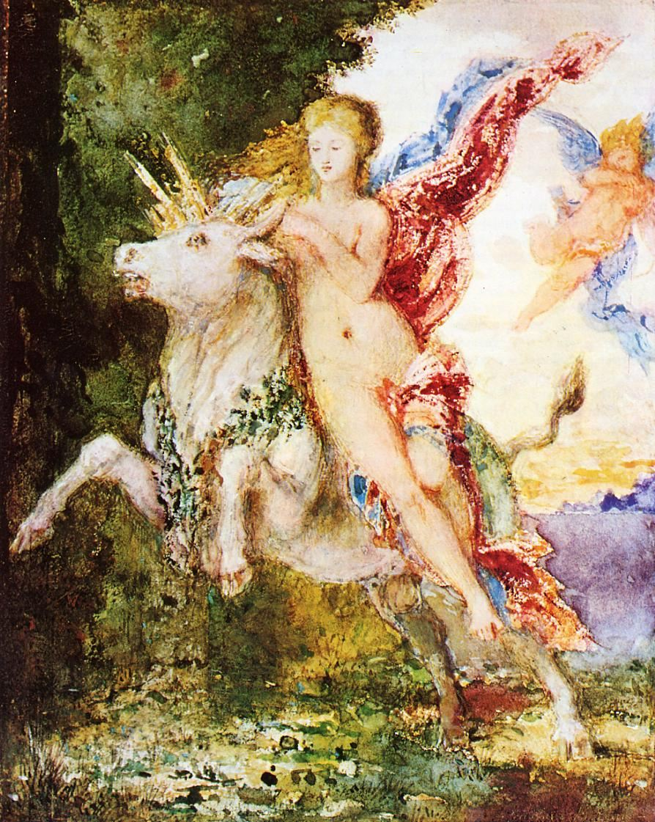
ZUYD University, Heerlen, NL
Notes:
Tsja Europa, op deze plaat ontvoerd door Zeus. Alweer een gift van de Grieken aan onze gemeenschap. De Grieken horen er toch echt bij....
We moeten wat meer Europees zijn en meer enthousiasme tonen voor Europa !!!
Anekdote van Henk ....

Slide 10
ZUYD University, Heerlen, NL

Slide 11
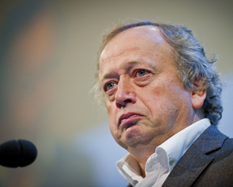
Henk Bleker, Minister van Landbouw (NL)
ZUYD University, Heerlen, NL

Slide 12
Pro Europa
ZUYD University, Heerlen, NL

Slide 13
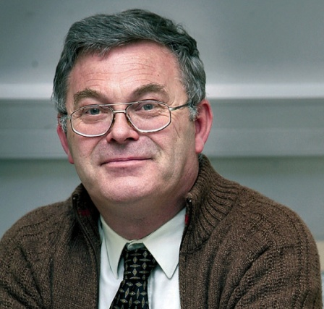
ZUYD University, Heerlen, NL

Slide 14
ZUYD University, Heerlen, NL

